Slide 1
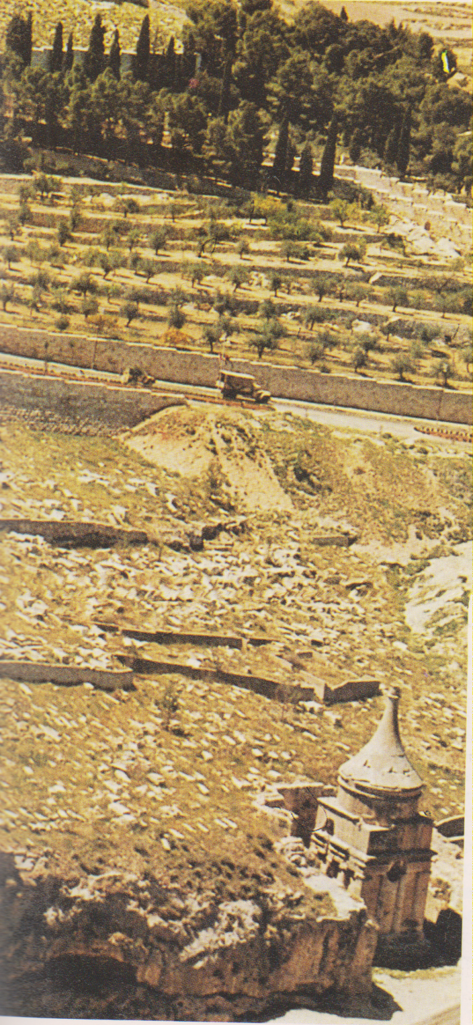
Gerusalemme, Cedron, separa la città vecchia dal Monte degli Ulivi. Vista del monumento di Absalonne

Slide 2
Le tombe di Assalonne, S. Giacomo, Zaccaria, Sullo sfondo cimitero ebraico degli Ulivi

